Slide 1

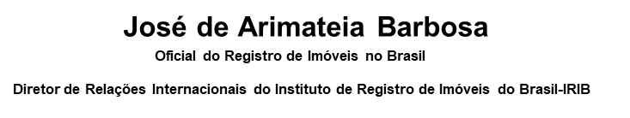
INSTRUMENTO REGISTRAL INMOBILIARIO PARA DAR A CONOCER EL CUMPLIMIENTO DE LA FUNCIÓN SOCIOECONÓMICA Y AMBIENTAL DE LA PROPIEDAD
José de Arimateia Barbosa
Oficial do Registro de Imóveis no Brasil
Diretor de Relações Internacionais do Instituto de Registro de Imóveis do Brasil-IRIB

Slide 2

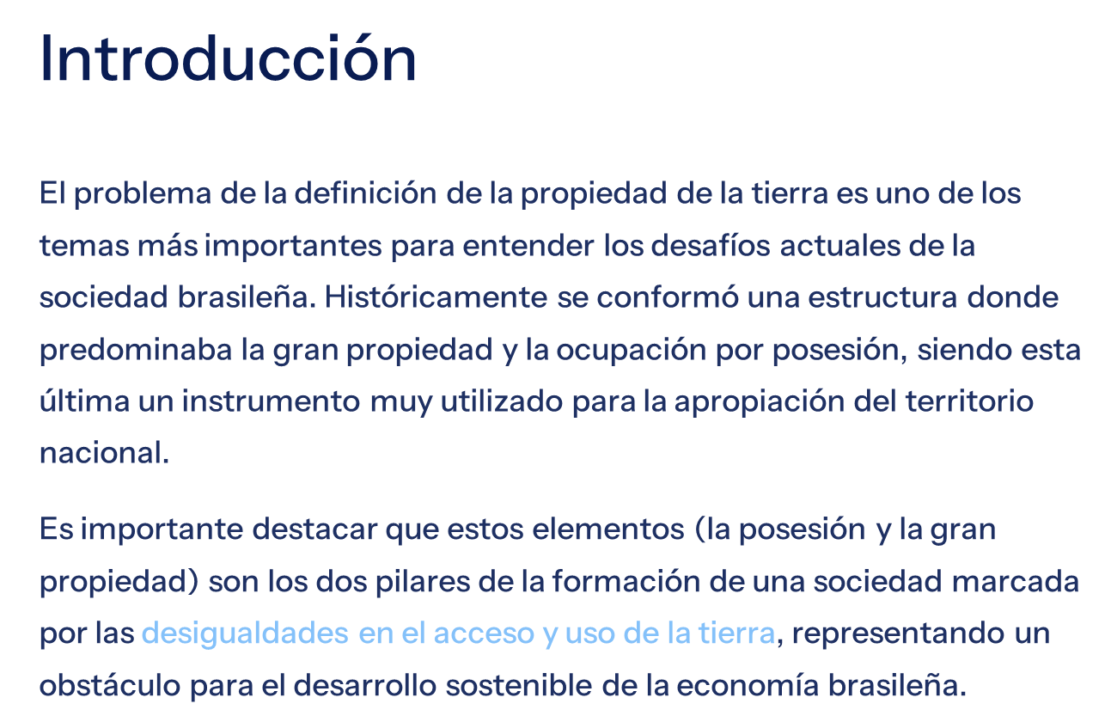

Slide 3
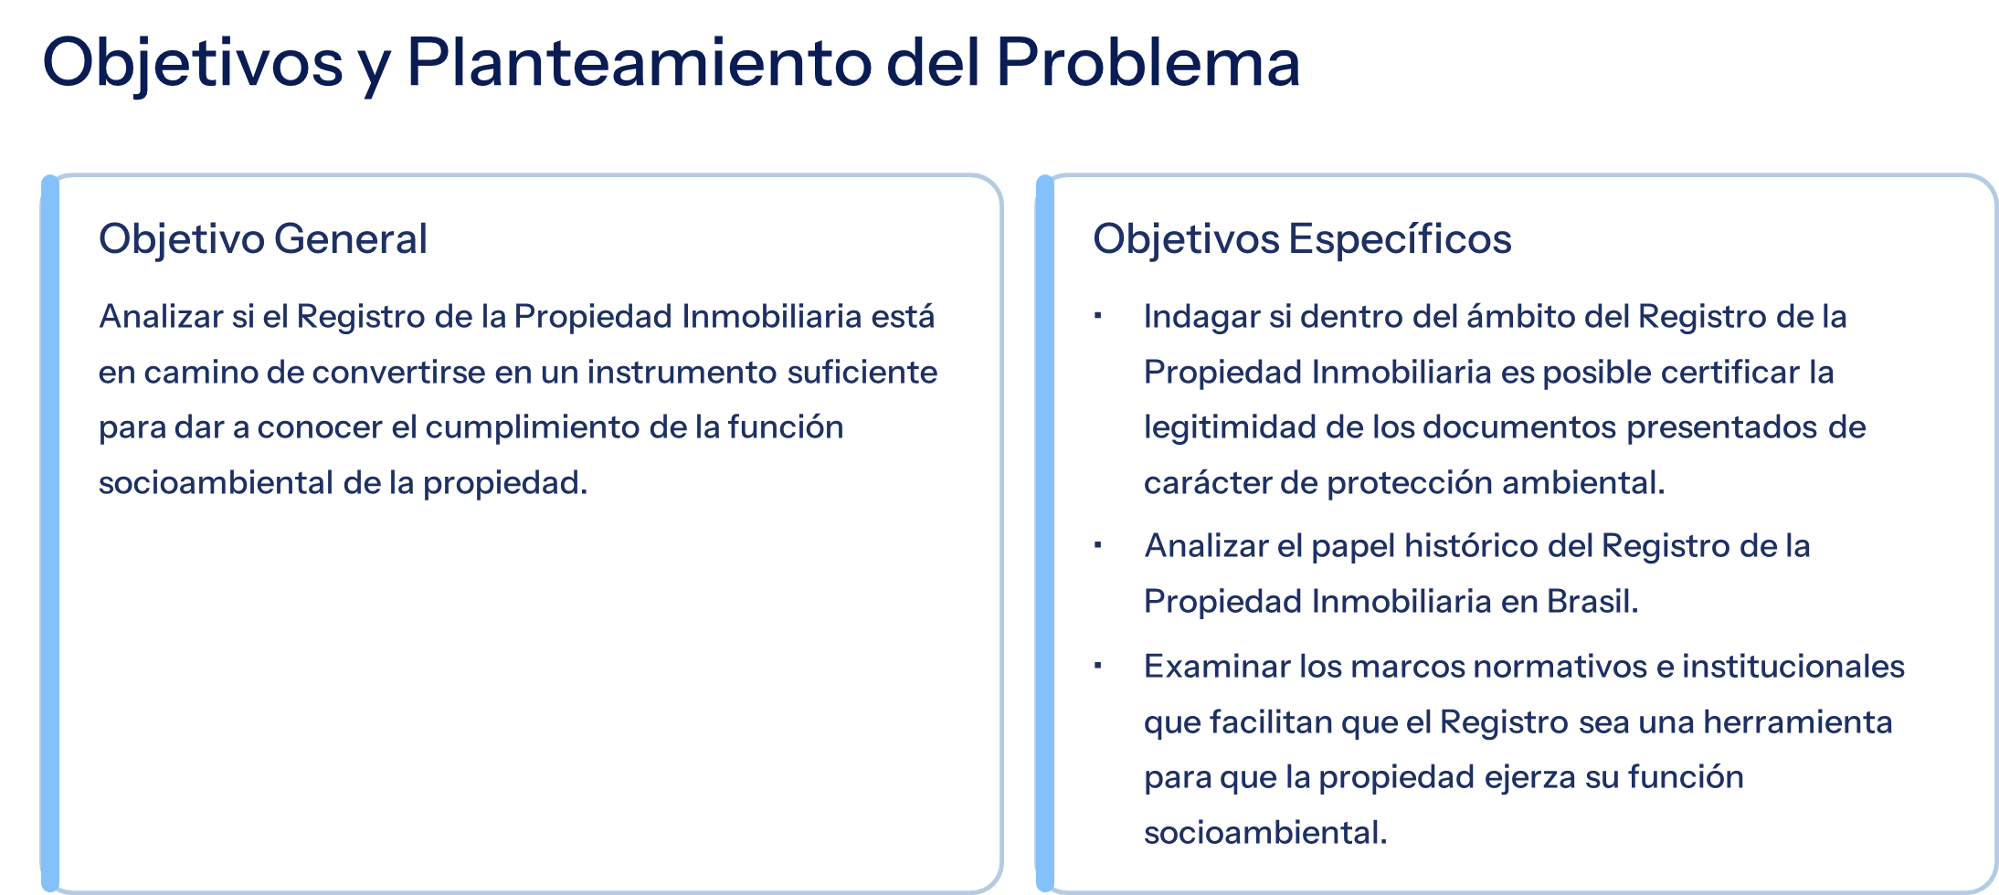

Slide 4
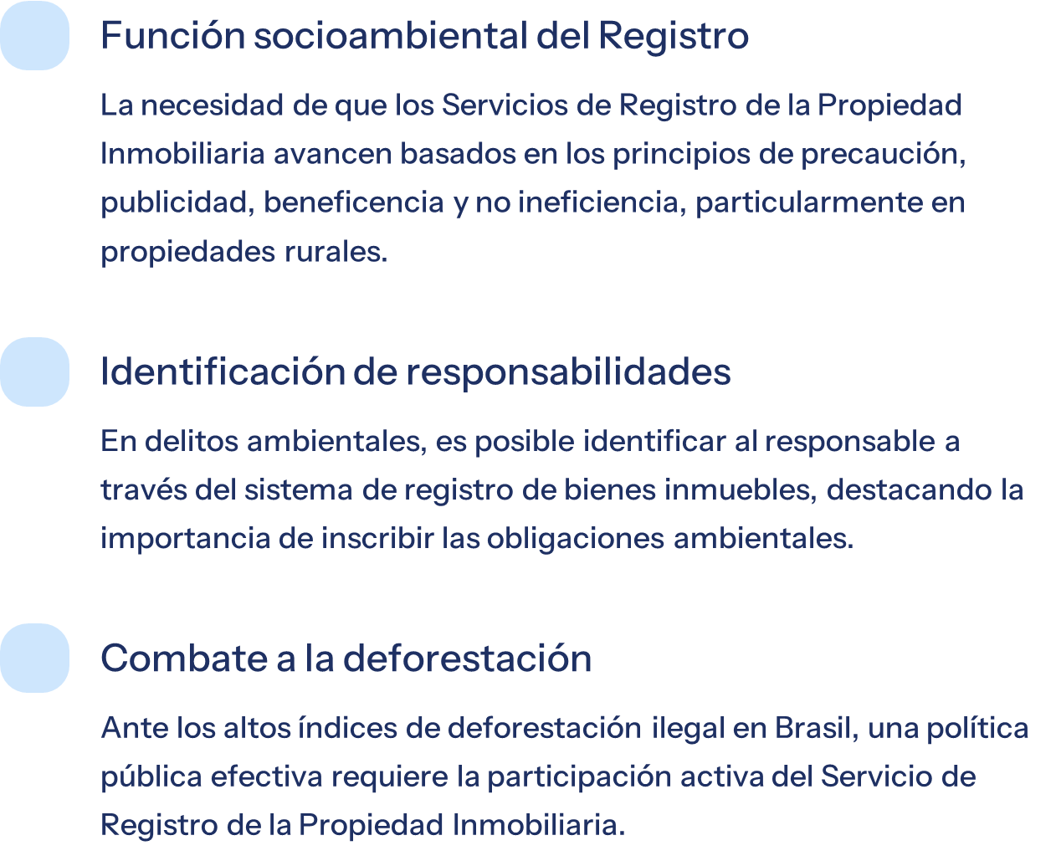

Slide 5

Marco Constitucional
A lo largo de la historia de Brasil, se han creado numerosos marcos regulatorios e instituciones con el objetivo de regular el acceso y uso de la tierra.
Entre los más importantes para nuestro objeto de estudio se encuentra la Constitución Federal de 1988, a través de la cual se produjo un avance de carácter jurídico en el derecho a la propiedad.
Con la Constitución de 1988, la propiedad se conceptualiza como un derecho que debe ejercerse respetando los fines sociales, económicos y ambientales de la comunidad.
La Constitución Federal, al establecer la función social de la propiedad en una cláusula pétrea (art. 5, XXIII) y al declarar que toda persona tiene derecho a un medio ambiente ecológicamente equilibrado (art. 225), atribuyó al Registro de la Propiedad Inmobiliaria funciones que antes no tenía.

Slide 6
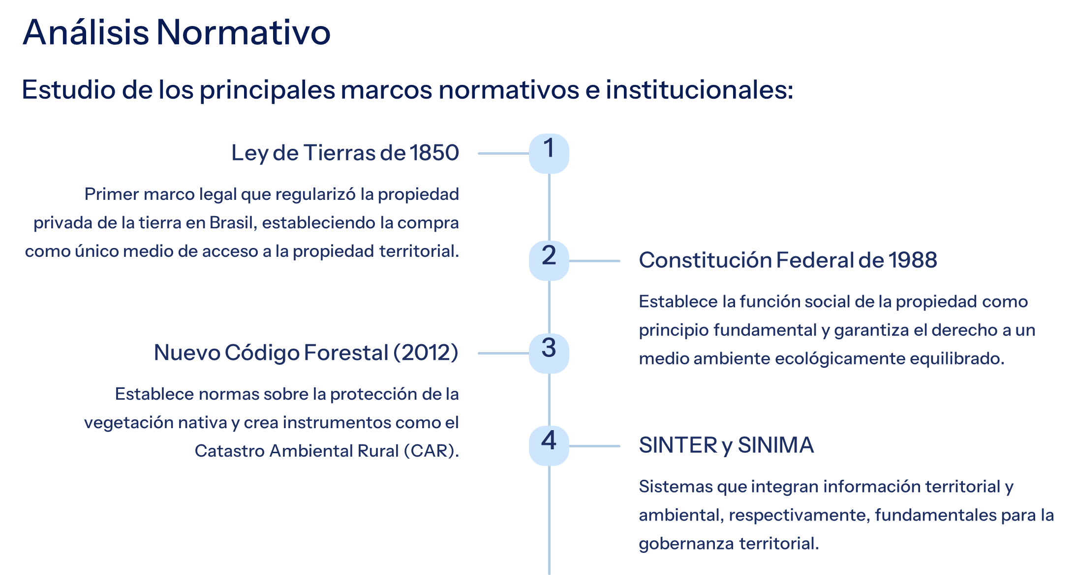

Slide 7
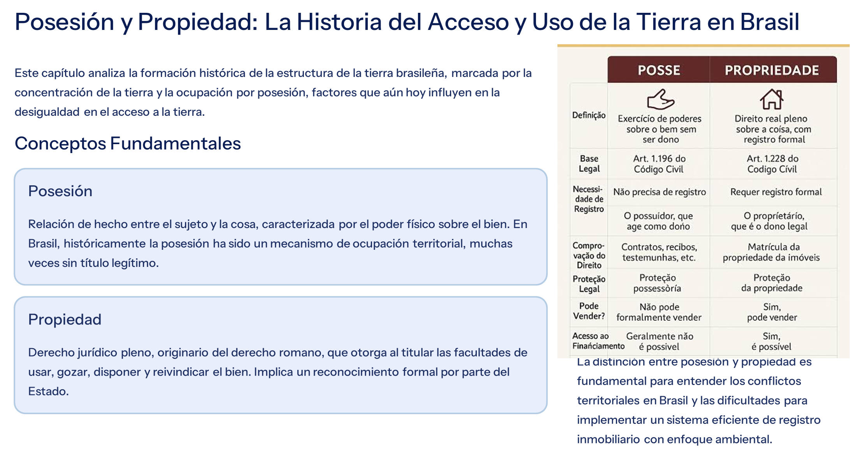

Slide 8
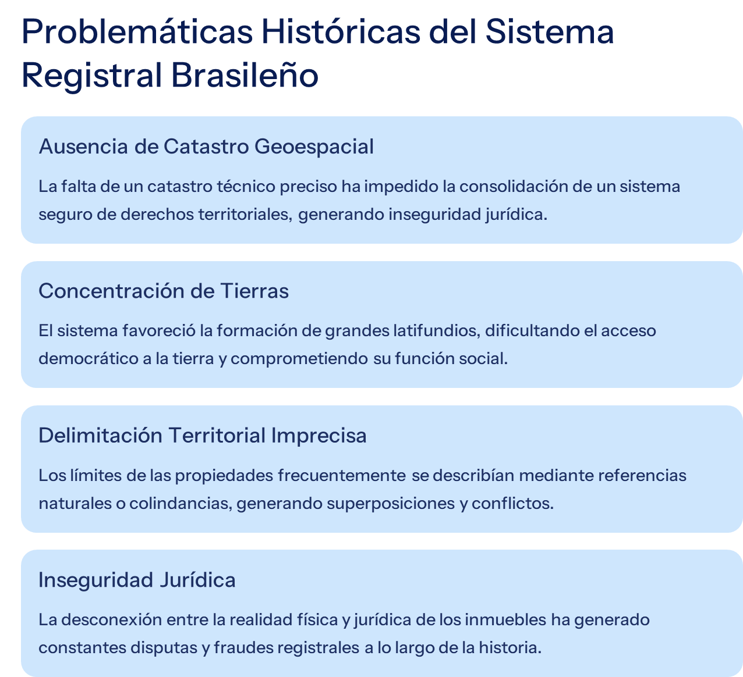

Slide 9
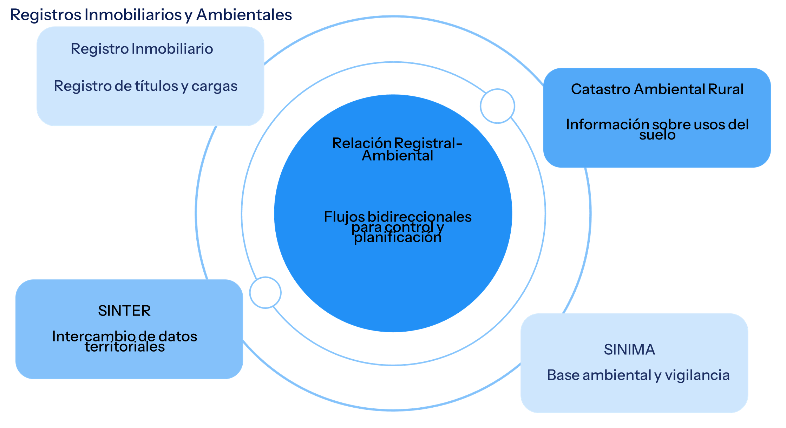

Slide 10
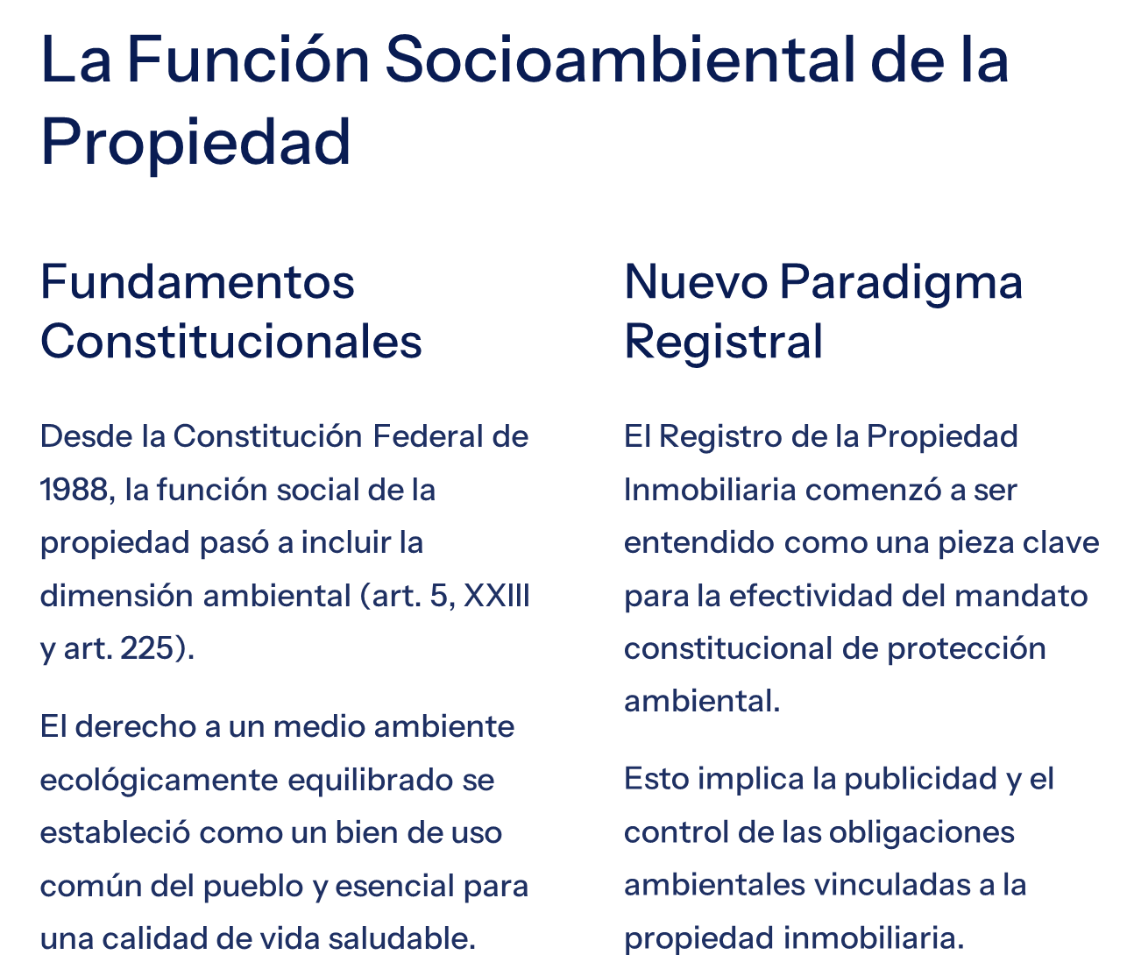

Slide 11
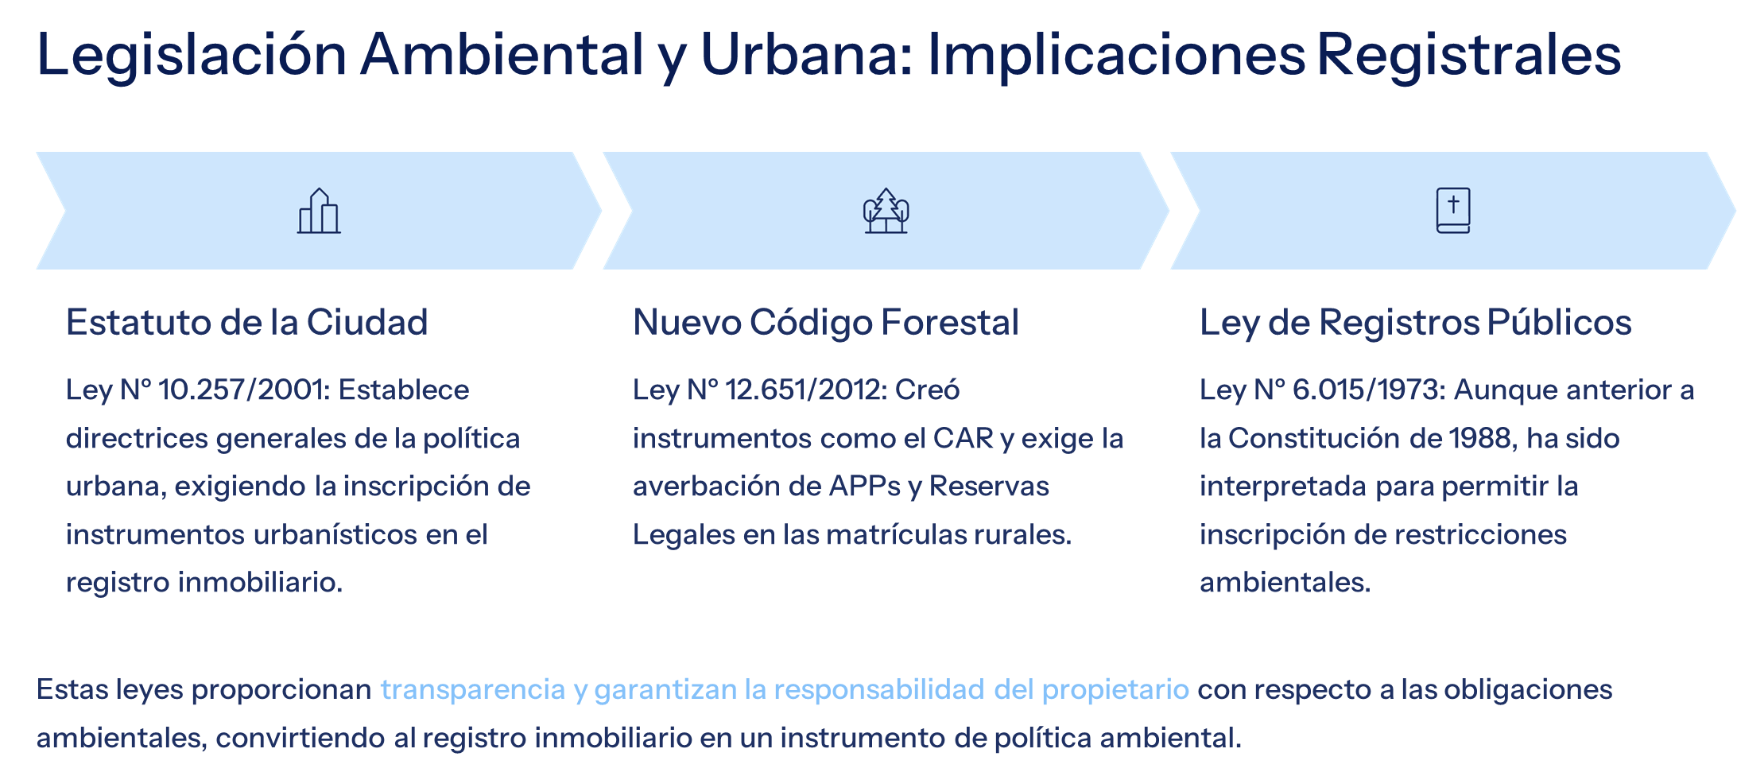

Slide 12
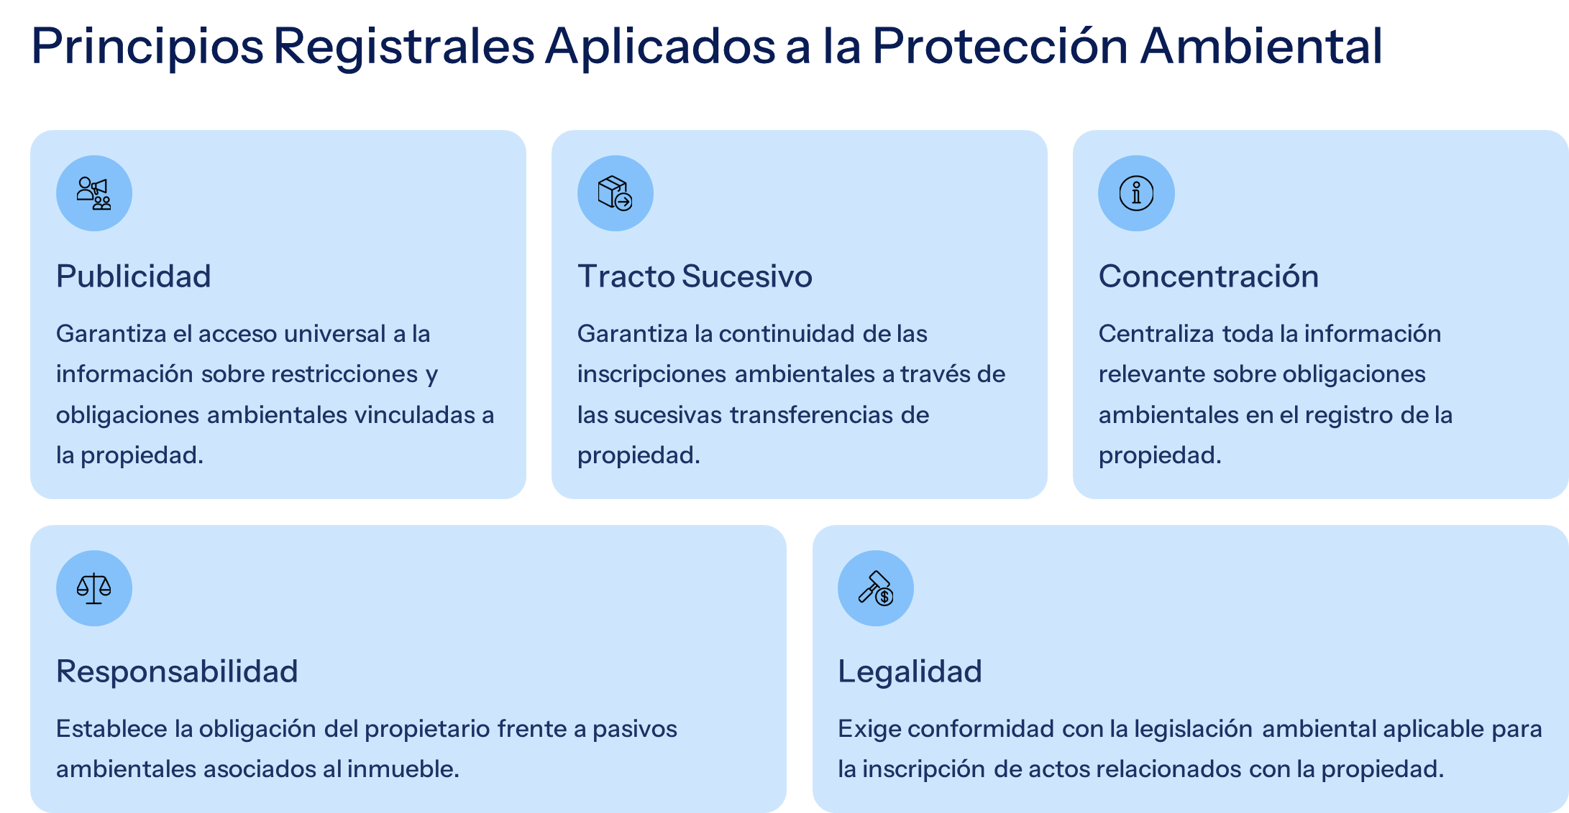

Slide 13
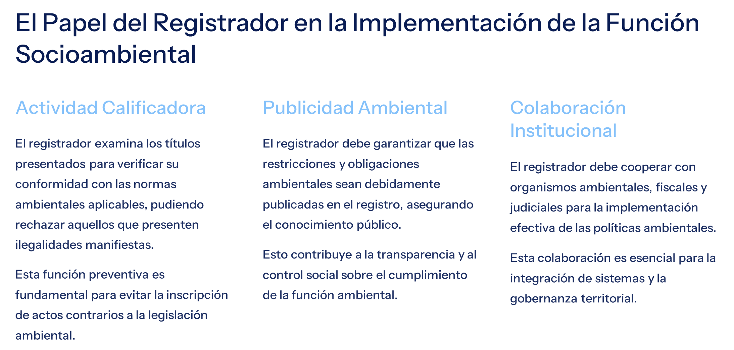

Slide 14
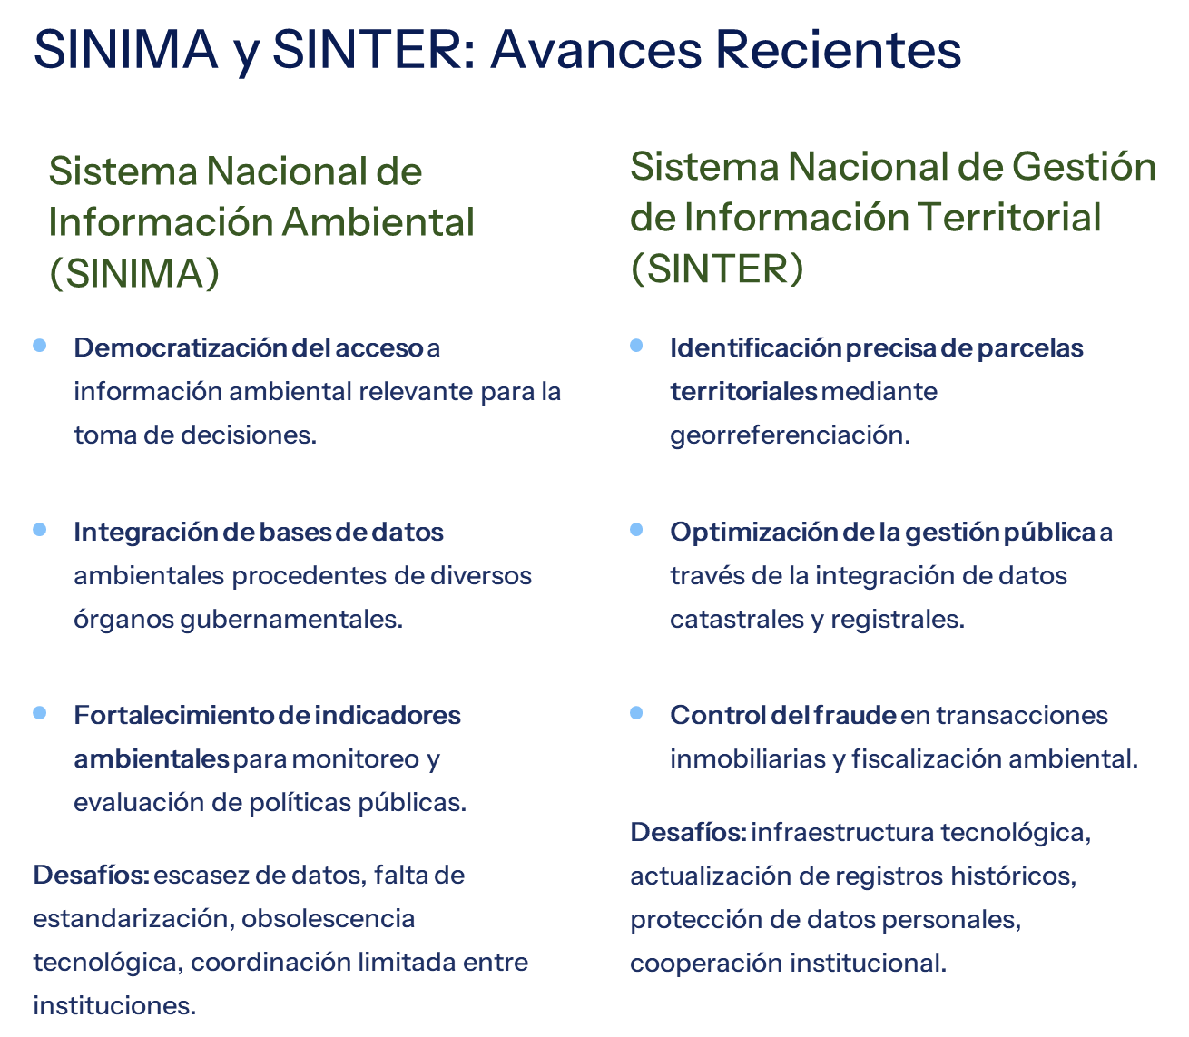

Slide 15
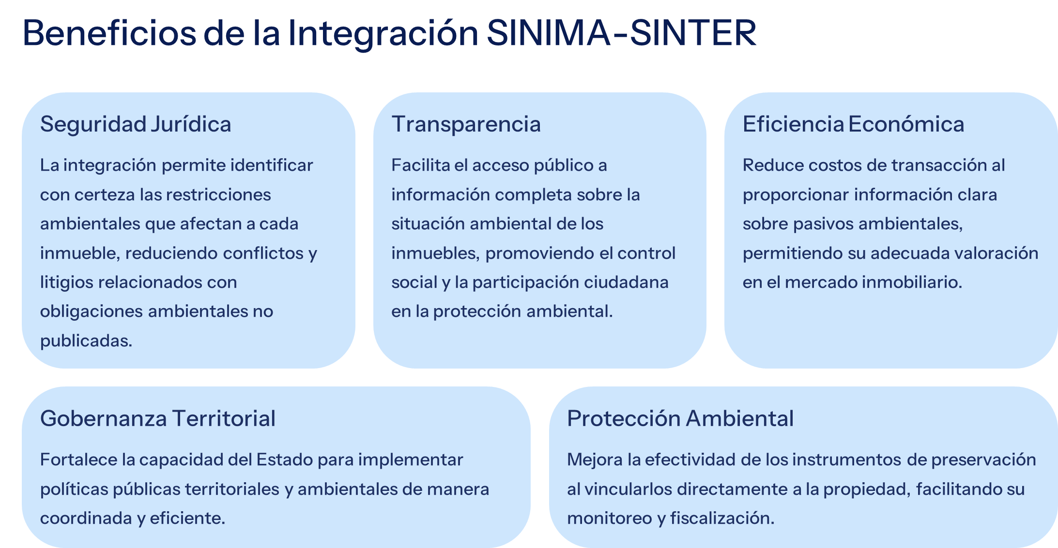

Slide 16
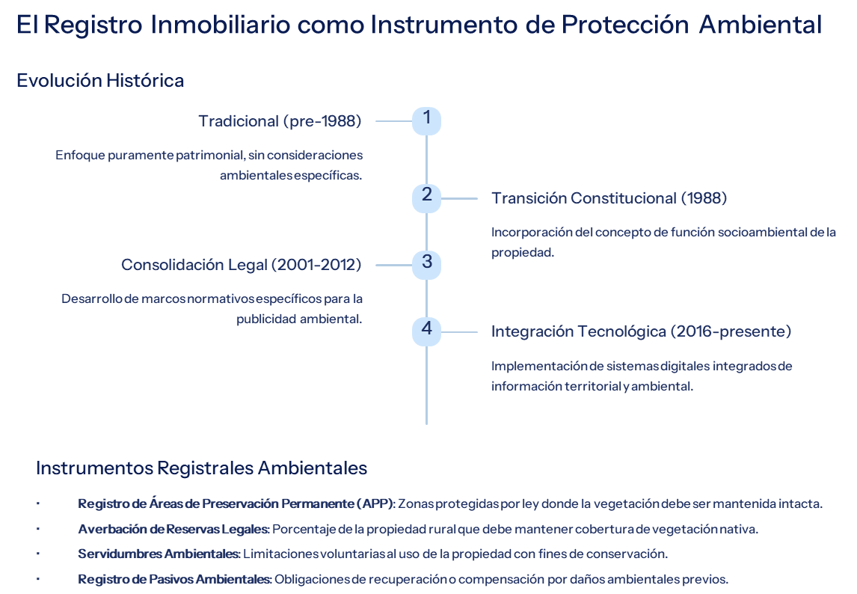

Slide 17
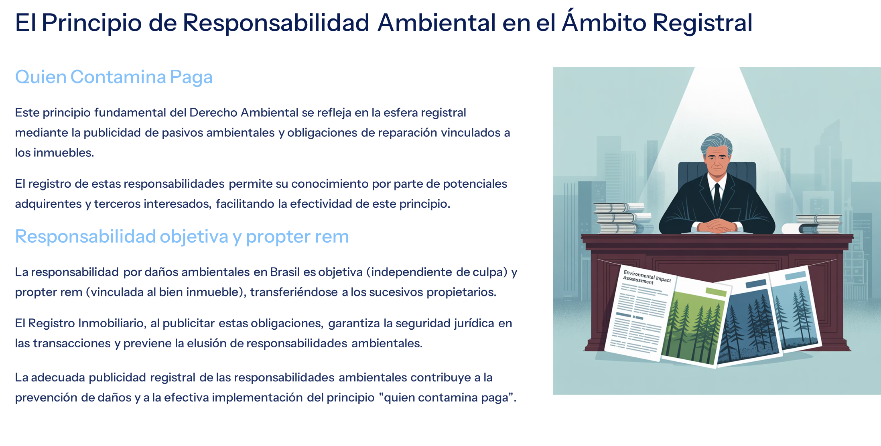

Slide 18
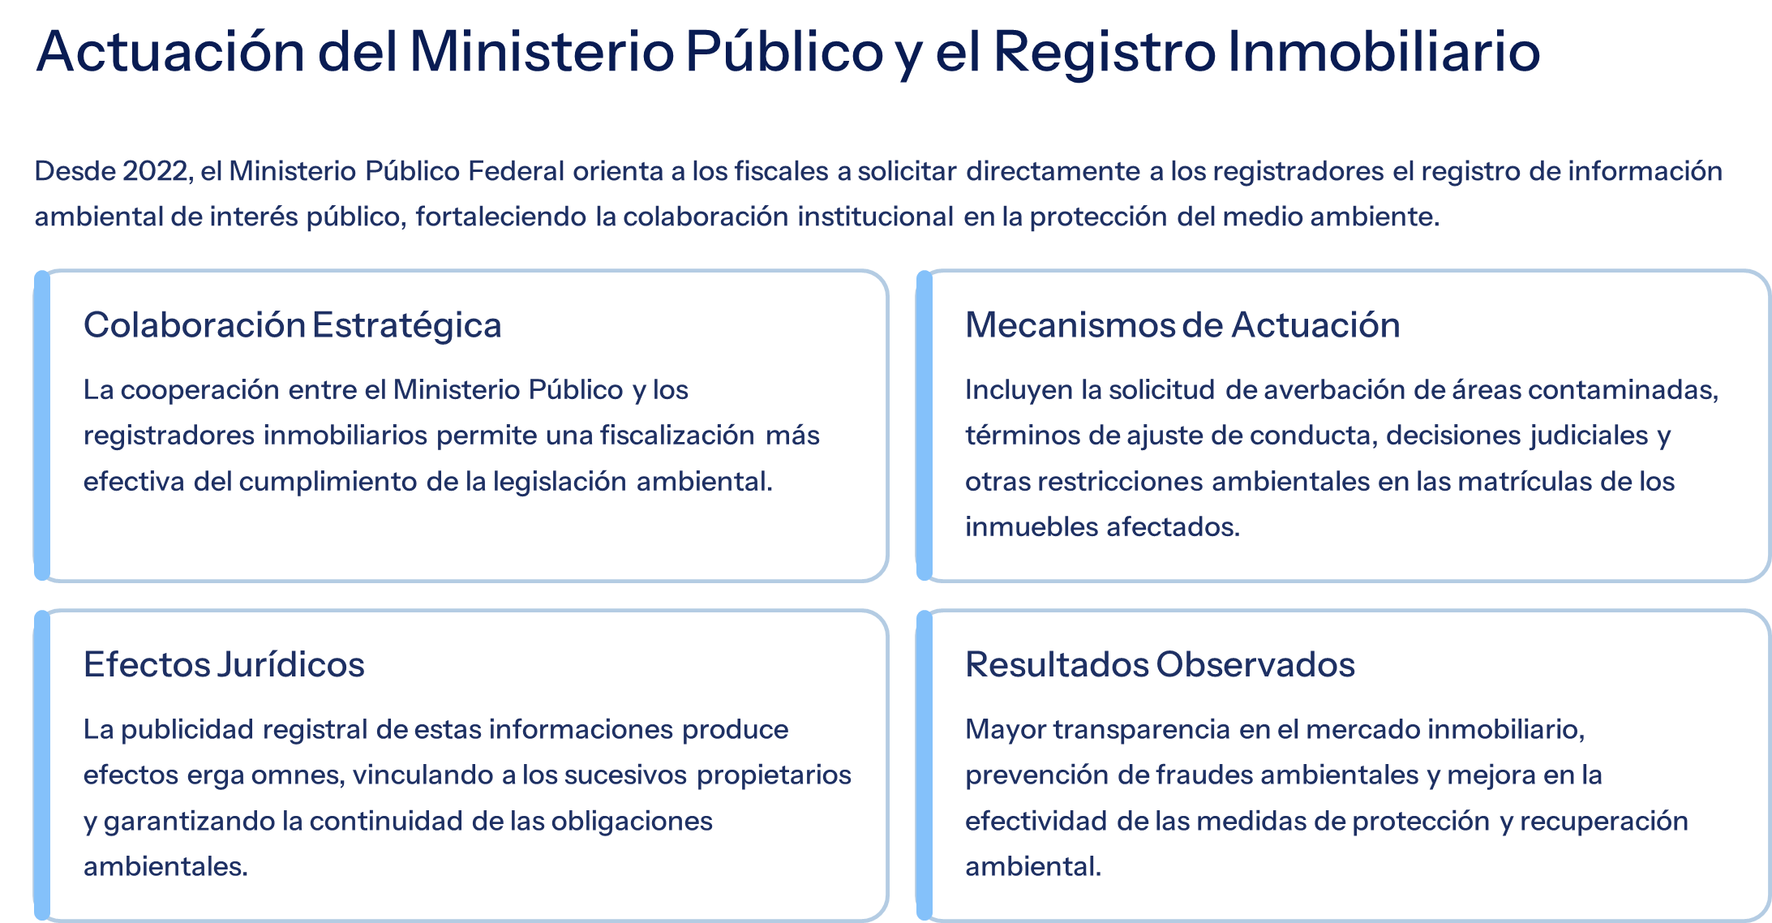

Slide 19
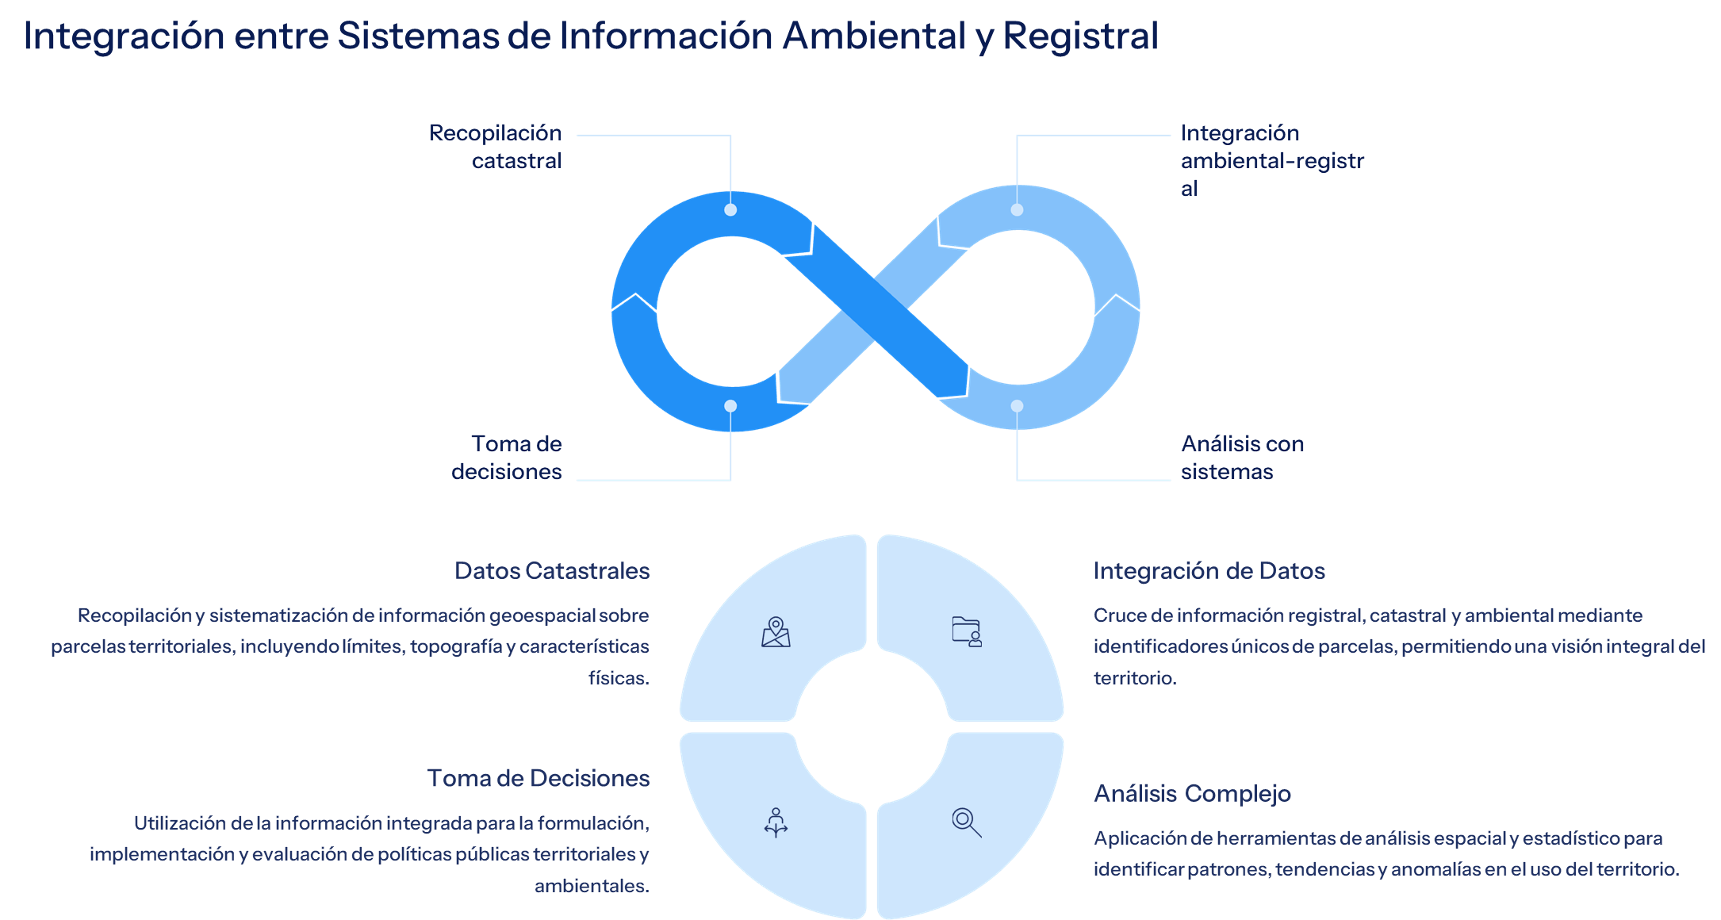

Slide 20
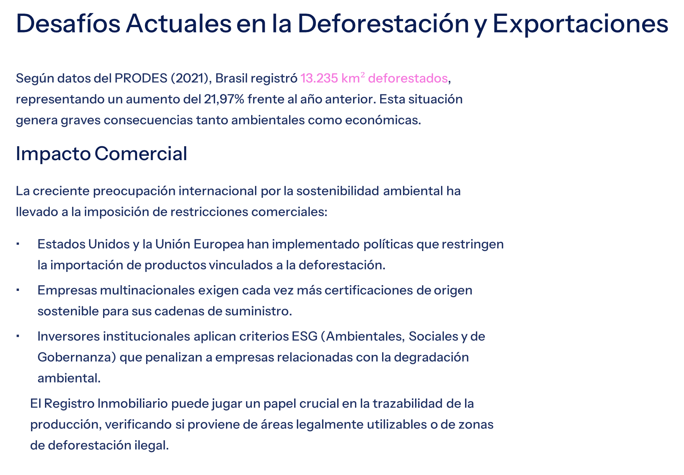

Slide 21
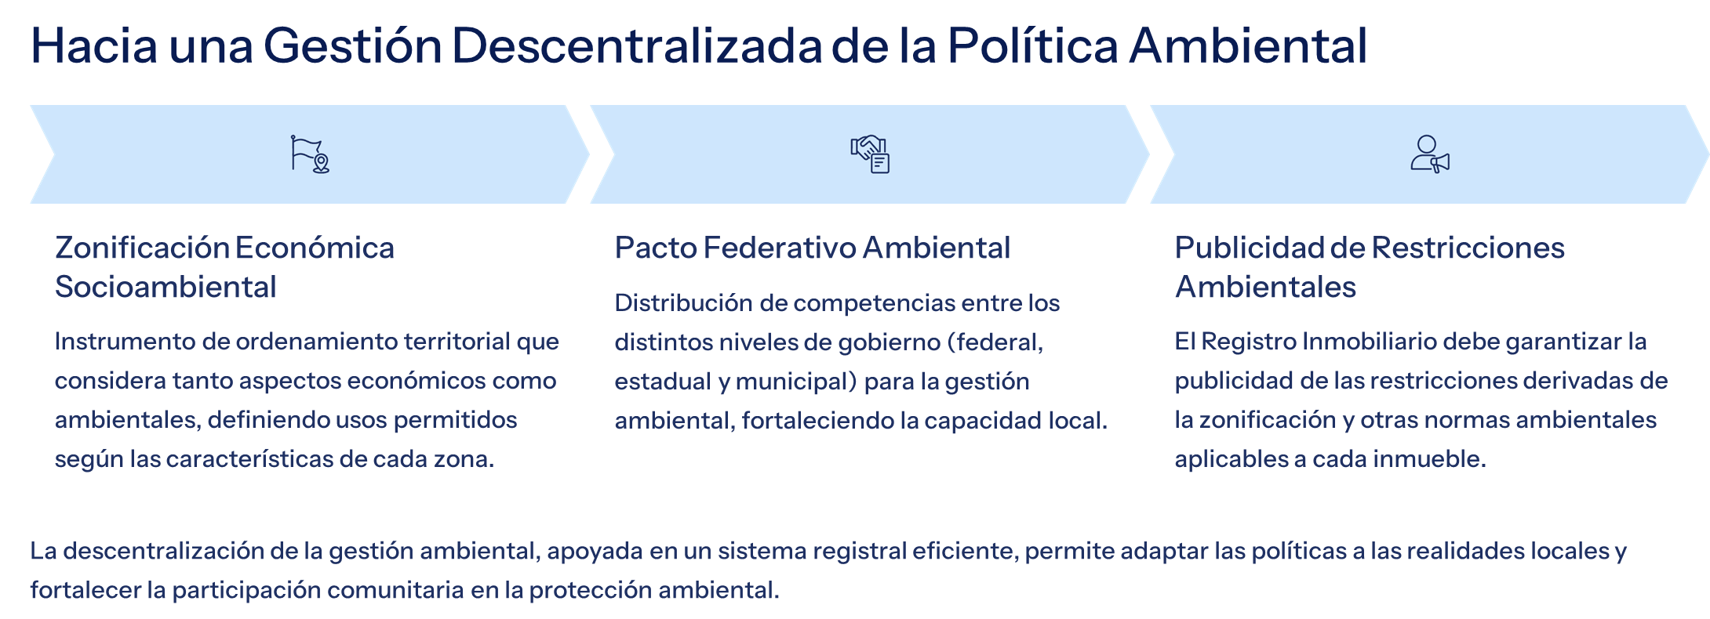

Slide 22
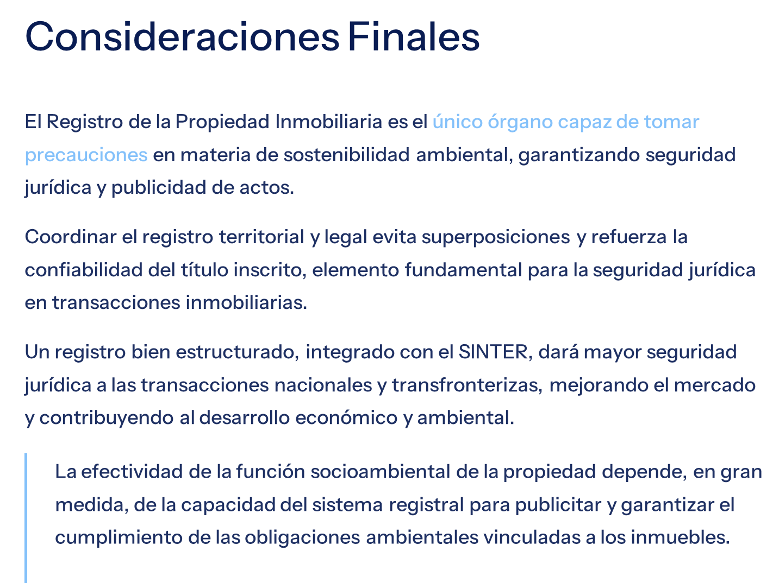

Slide 23
OBRIGADO!
José de Arimateia Barbosa
Oficial do Registro de Imóveis de Campo Novo do Parecis-MT
Diretor de Relações Internacionais do IRIB
josearimateiabarbosa@gmail.com
Telefone: 65 9 8468-1649
CV: http://lattes.cnpq.br/8904984415239183

